Slide 2
Narzędzia wpływające na poprawę ekonomiki produkcji i dobrostanu trzody chlewnej

Slide 3
Tematy

Slide 4
Wyzwania we współczesnej produkcji trzody chlewnej

Slide 5
Rentowność biznesu - co zalecają eksperci?

Slide 6
Pięć kroków do poprawy rentowności (Pig Progress 2020)

Slide 7
1 - Wprowadzanie i prowadzenie dokumentacji produkcyjnej

Slide 8
1 - Wprowadzanie i prowadzenie dokumentacji produkcyjnej

Slide 9
Produkcja jednolitych (wyrównanach ) grup trzody chlewnej

Slide 10
Co oznacza i jakie znaczenie ma jednolita (wyrównana) grupa ?

Slide 11
Wpływ podklinicznej infekcji PCV2 na zmienność masy w obrębie partii świń

Slide 12
Wpływ endemicznej infekcji wirusem PRRS na rentowność produkcji tuczników

Slide 13
Możesz łatwo przeoczyć różnicę między dwiema partiami świń…

Slide 14
Przykład (Niemcy, 2022): słabe wyrównanie tuczników kosztuje –rzeźnia zapłaci mniej…

Slide 15
Problem dużego zróżnicowania w produkcji trzody chlewnej jest często niedoceniany

Slide 16
Jednak osiągnięcie wysokiej jednorodności nie jest takie łatwe…

Slide 17
Działania krótkoterminowe: selekcja przed wysyłką do rzeźni

Slide 18
Działania krótkoterminowe: selekcja przed wysyłką do rzeźni

Slide 19
Jest wiele powodów dlaczego zwierzęta się różnicują

Slide 20
Pięć kroków do poprawy rentowności (Pig Progress 2020)

Slide 21
Producenci narzekają…

Slide 22
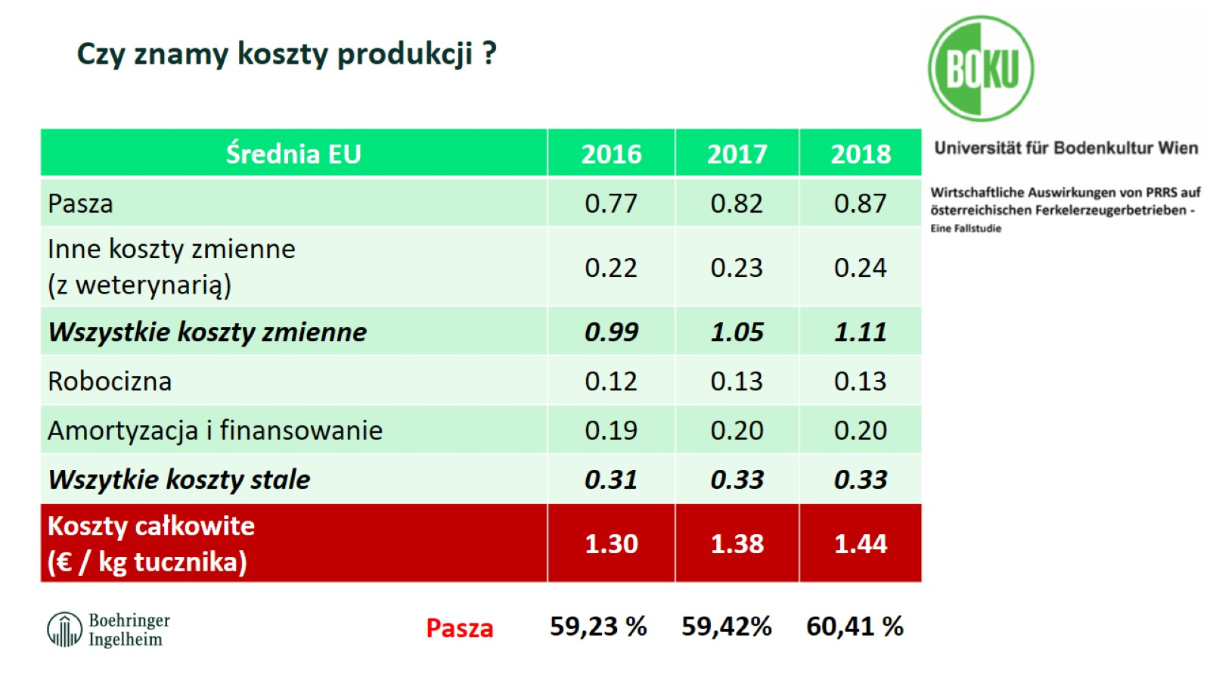
Czy znamy koszty produkcji ?

Slide 23
Jak rosną koszty produkcji ?

Slide 24
Redukcja kosztów a optymalizacja kosztów

Slide 25
Wpływ chorób na straty w produkcji

Slide 26
Wpływ chorób na straty w produkcji

Slide 27
Choroby mające największy wpływ na zdrowie trzody chlewnej

Slide 28
Wpływ chorób na straty w produkcji: koszty

Slide 29
Wpływ chorób na straty w produkcji: koszty

Slide 30
Wpływ chorób na straty w produkcji: koszty

Slide 31
Większość zakażeń to infekcje "łączone"

Slide 32
Koinfekcja PCV2 + PRRSv nasila objawy kliniczne

Slide 33
Zdrowie = wiele czynników i powiązań

Slide 34
Jeśli nie widzimy objawów chorobowych, nie oznacza to, że zdrowie jest dobre – forma choroby podklinicznej

Slide 35
Problem z "subkliniczną" postacią choroby

Slide 36
Problem z "subkliniczną" postacią choroby

Slide 37
Prowadzenie dokumentacji produkcyjnej i zdrowotnej (diagnostyka – czy mamy problem?)

Slide 38
Prowadzenie dokumentacji produkcyjnej i zdrowotnej (czy nasze postępowanie wprowadza poprawe?)

Slide 39
Prowadzenie dokumentacji produkcyjnej i zdrowotnej (czy nasze postępowanie wprowadza poprawe?)

Slide 43
WNIOSKI

Slide 44
Dziękuję za uwagę

